Slide 1
点燃
品牌私域运营中心
裂变抽奖活动复盘
部门：项目二组
姓名：张泳
花名：彩虹
最专业的品牌私域运营服务商
帮你管理最有价值的用户资产

Slide 2
目录
案例目标及背景
案例关键词
案例中亮点及可复用的点
针对案例的延伸思考
案例中待优化点及改善方案
案例概述（或运作流程）

Slide 3
案例目标
背景：酷开官方引流不能满足项目加粉要求、要靠裂变活动进行加粉。但是
裂变活动是助力必得奖品，成本较高。且每次活动都有一定的客诉。
目标：
1、通过设置大奖，极大程度地吸引用户的兴趣，在减少成本和客诉的情况下，保持一定的裂变加粉量
2、本次裂变目标参与人数：2500，助力加粉数5000

Slide 4
案例关键词
助力抽奖
宣传话术
状况概述
用户心理-社交成本
用户教育

Slide 5
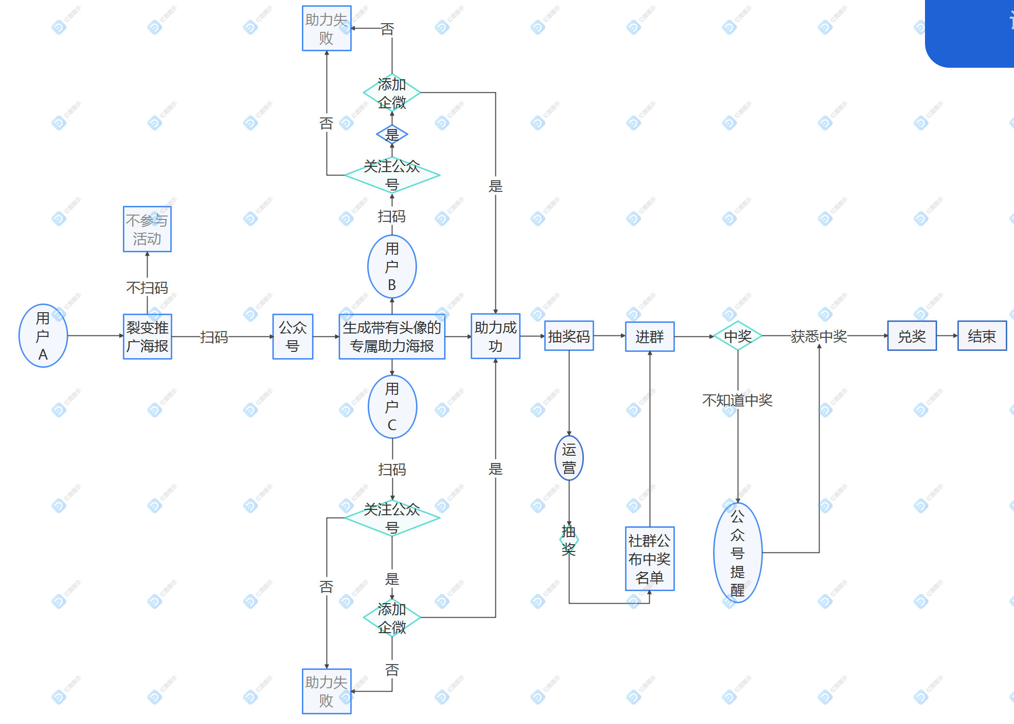
助力抽奖流程
案例概述

Slide 6
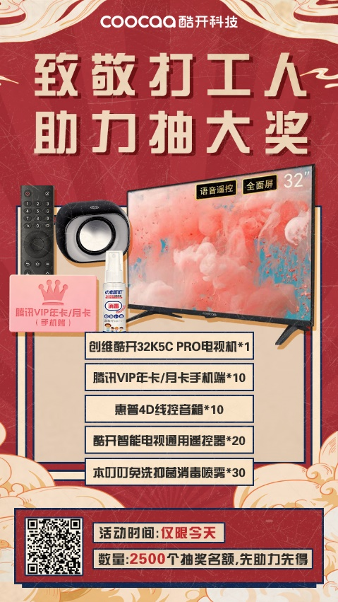
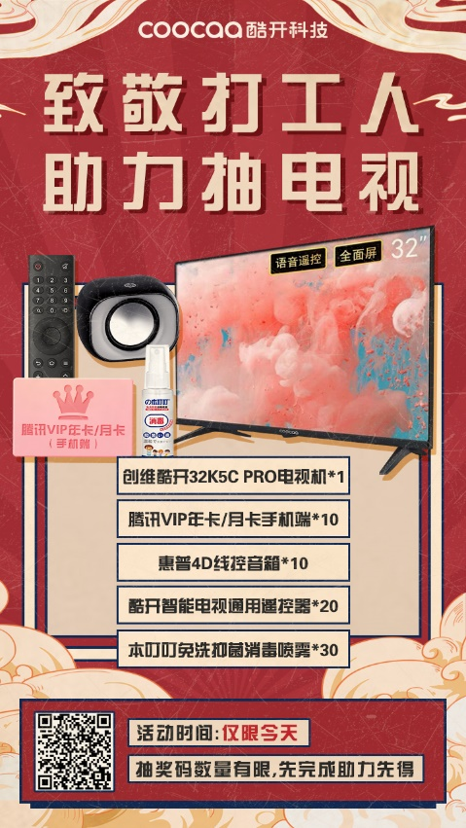
案例中待优化点及改善方案
优化1：从用户视角出发，从用户心理出发设置对
应的宣传话术
用户决定是否参与此次活动，会考虑中奖率和
拉人助力所需消耗的社交成本
改进动作：海报直接说明“2500个抽奖名额”改为 “数量有限，先完成助力先得”
改进原因：用户看到2500个抽奖名额和81个奖品，
会觉得中奖率很低，从而打击其参与活动的积极性。

Slide 7
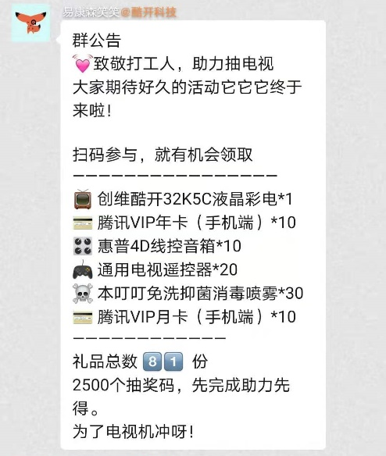
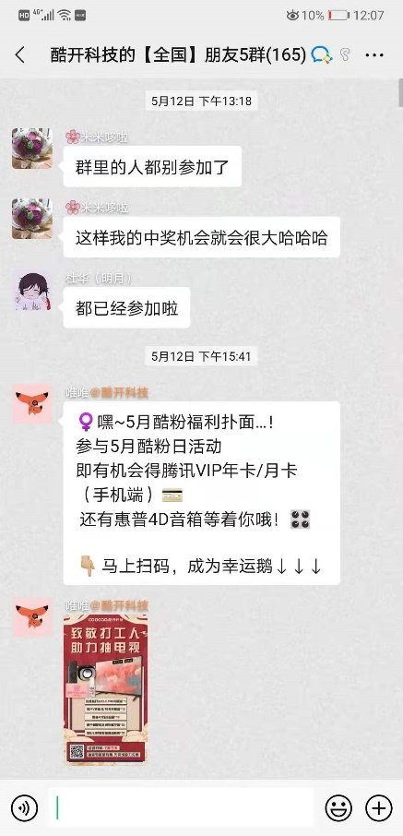
案例中待优化点及改善方案
优化2:宣传渠道选择及其物料
不足：没有针对不同的用户群体准备不同的宣传海报和话术；没有充分考虑宣传渠道效果进行推广渠道抉择
改进： 1.朋友圈提前对不同的用户群体进行不一样的宣传：针对裂变用户，宣传影视年卡；针对官方用户，宣传品牌电视机。
2.宣传物料无需过于强调预设的抽奖数量，强调最大利益点即可。以提高用户的收获预期，提高用户的参与积极性。
3.增加虚拟成本，设置百分百中奖，增加吸引用户的噱头。

Slide 8
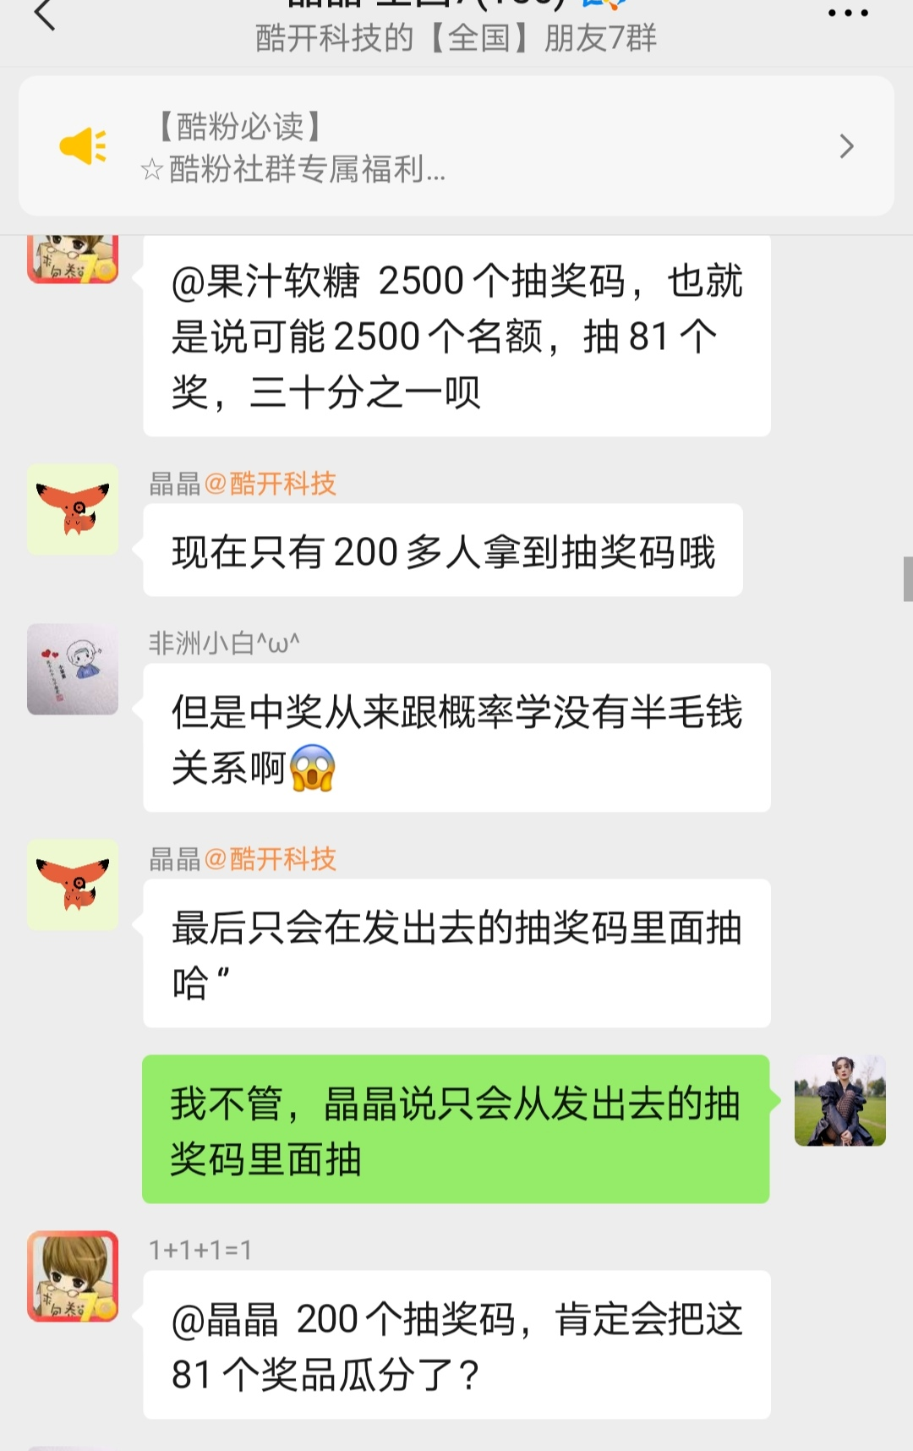
案例中待优化点及改善方案
优化3:增加用户教育：
1.提前给用户灌输活动规则：让用户了解，不是按照预设的2500个抽奖
码抽奖，而是用顺利发出的抽奖码抽奖，中奖率会大大提高；
2.低成本社交教育：告诉用户2个人就可以参与了，把家里爸妈拉进来
助力就好，降低用户对于参与此次活动所需耗费的社交成本的心理预算。
还可以告诉用户大奖多少钱，其余的小礼品多少钱，拉两个人就有机会
拿到上千元的大奖，几乎没有任何损失，可以大胆尝试。

Slide 9
案例中待优化点及改善方案
优化4:水军话术优化
不足：本次活动没有预料到足够的突发活动场景，没有准备足够的水军；
改进： 1.针对本次活动，可以预设下次活动的突发情况，以此为基础准备水军剧本进行社群维护；
2.活动期间不断用水军灌输抽奖规则；
3.在提前进行用户教育的基础上，实时播报活动进度，比如现在才发出去多少个抽奖吗，中奖几率有多大之类的；
4.也可以利用人的逆反心理，试下反向引导，比如水军告诉大家不要参加，提高自己的中奖率之类的.

Slide 10
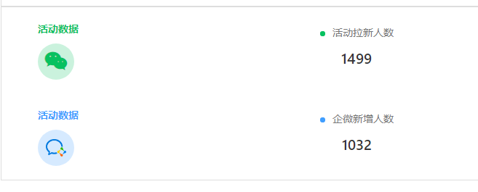
案例中待优化点及改善方案
优化5:裂变工具
不足：本次裂变工具，用户助力流程必须先关注公众号，而后才会引导用户添加企微为好友。对于用户而言，助力流程较长，不够便捷。整个活动下来，从关注公众号到最终添加企微好友这一环节，过滤了1/3的粉丝数。
改进： 1.活动期间不断用水军灌输助力规则：关注公众号后一定要添加企微好友才算助力成功；
2.活动按需选择新的裂变工具/修改裂变流程及相应的设置。

Slide 11
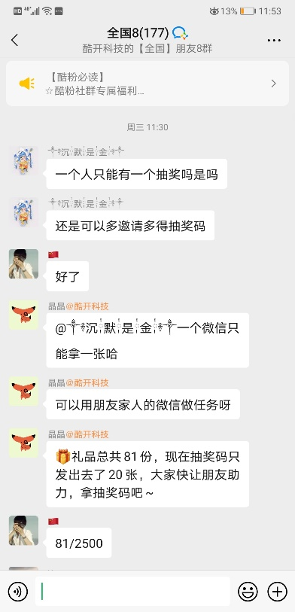
案例中待优化点及改善方案
优化6:助力等级设置
不足：本次活动，为了消除品牌方的顾虑，仅设置了一级裂变。这样对于很想获得大奖的人群来说，虽然他们乐于去拉更多的人，增加中奖机会，但由于活动设置，遏制了他们的积极性，同时浪费了一部分人的助力数；反观因为中奖率低而却步的人，也没有因为门槛低而提高他们的参与积极性。
改进：设置多级裂变，满足不同参与用户的活动需求，提高活动的可玩性。

Slide 12
案例中亮点及可复用的点
实时监控活动数据，对流程进行及时修改
团队运营、策划需要具备及提升能力
大胆尝试，勇于创新
结合裂变工具多触点触及中奖用户，进一步增加活动的可信性，减少客诉

Slide 13
针对案例的延伸思考
社群互动游戏策划要点
遵循：兴趣+利益，引导行为
规则清晰，准备QA
引流入群留存话术和利益点，社群活动预告
群主+水军剧本激活沉寂用户

Slide 14
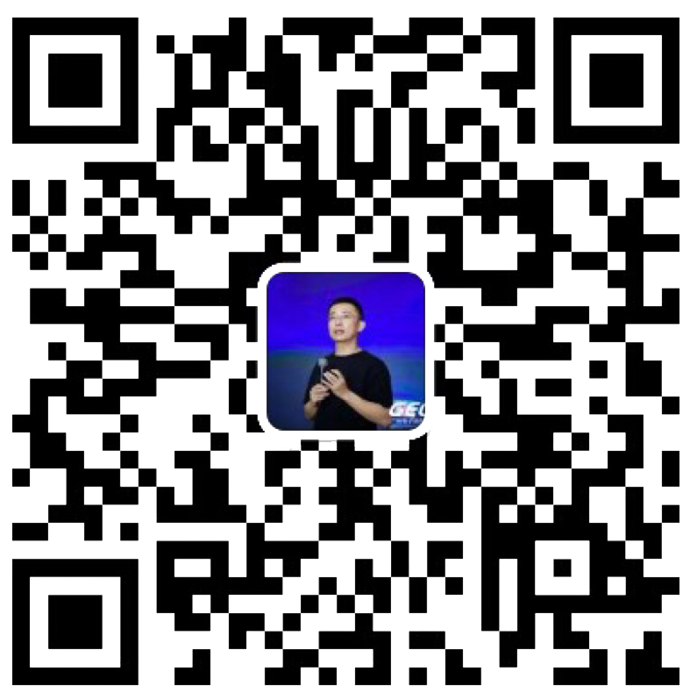
点燃
品牌私域运营中心
最专业的品牌私域运营服务商
帮你管理最有价值的用户资产
Wei Zi Jun
+86 139 0227 0098
WeChat
510970969@qq.com

